Slide 1
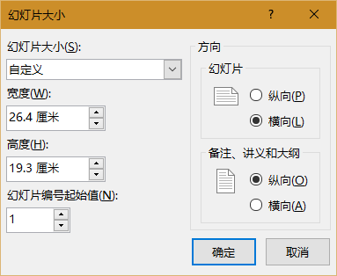
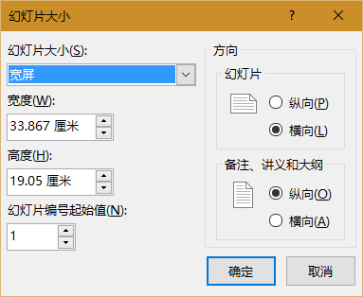
具体参数
页面大小
标清视频源（720*576）对应的PPT页面大小为26.4厘米*19.3厘米
高清视频源（1280*720或者1920*1080）对应的ppt页面大小为33.867厘米*19.05厘米

Slide 2
具体参数
字符与版面
首页标题 微软雅黑；36号字；黑色；加粗
一级标题 微软雅黑； 28号字 ； 白色；加粗；阴影
二级标题 微软雅黑；26号字 ； 黑色 ；加粗
正文部分 微软雅黑 ；24-26号字； 黑色 ； 行间距1.25-1.5；段间距5-10磅（视内容字数，权衡版面而定，但是保证同一页面上相对统一）
文档版面不要太满，信息量大，一页无法展示完整的，进行分页展示

Slide 3
具体参数
布局排版
参考下面的示例，总体原则将内容文字或图片均衡分布

Slide 4
法治改革背景下的幼儿园管理
样例
北京青少年法律援助与研究中心主任 佟丽华

Slide 5
主要内容
一、依法治国的重要意义
二、如何理解依法执政
三、如何理解反腐的标本兼治
四、如何理解行政诉讼的改革

Slide 6
一、依法治国的重要意义
保障每个人的权利和尊严
无差别保障每个人的权利
无差别保障每个人的权利
保障每个人的权利
无差别保障每个人的权利，保障每个人的权利
无差别保障每个人的权利，保障每个人的权利

Slide 7
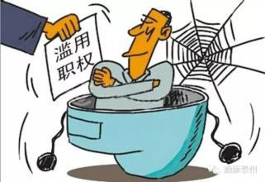
一、依法治国的重要意义
约束公共权力的滥用

Slide 8
二、如何理解依法执政
依法执政中的“法”
依法执政：既包括党依据国家法律治国理政，也包括依据党内法规管党治党。依法执政：既包括党依据国家法律治国理政，也包括依据党内法规管党治党。依法执政：既包括党依据国家法律治国理政，也包括依据党内法规管党治党。

Slide 9
二、如何理解依法执政
党与法的关系

